Slide 1
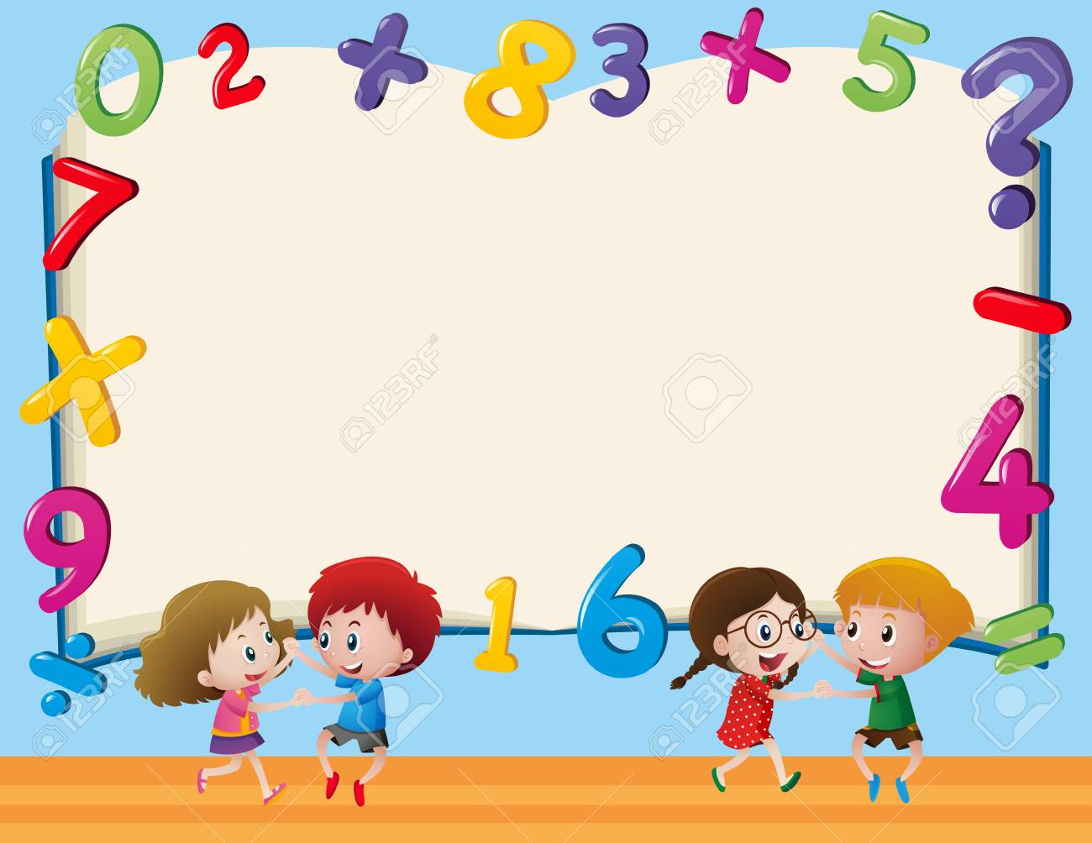
Ámbito: Interacción y Comprensión del Entorno
«Cuantificadores»
Núcleo: pensamiento Matemático

Slide 2

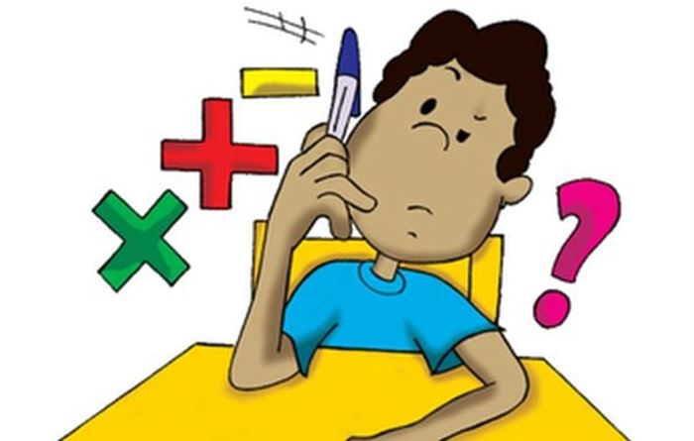
Objetivos de aprendizaje:
Emplear cuantificadores, tales como: « más que» , « menos que», « al igual que» , al comparar cantidades de objetos en situaciones cotidianas.

Slide 3


¿ Dónde hay más caramelos?

Slide 4
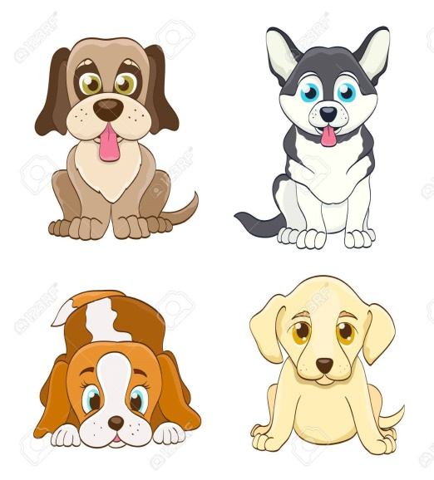
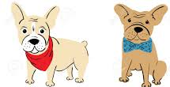
¿ Dónde hay menos perritos?

Slide 5


¿ Dónde hay más lápices?

Slide 6
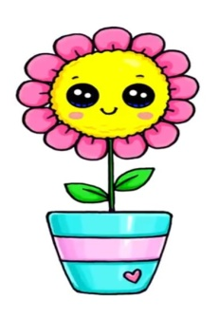
¿ Dónde hay menos flores?

Slide 7

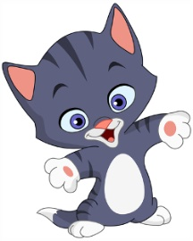





¿ Dónde hay más gatitos?

Slide 8




¿ Dónde hay menos estrellas?

Slide 9
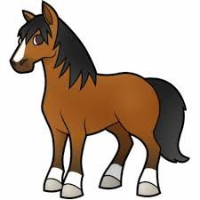
¿ Dónde hay más caballos?

Slide 10


¿ Dónde hay menos mochilas?

Slide 11
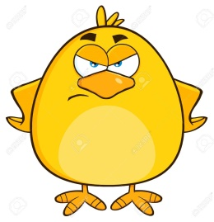
¿ Dónde hay más pollitos?

